Slide 1
In de praktijk
Locatie: VDL Bus Roeselare
Datum: 2024-09-26
Bert Leeman Director – Co-Founder

Slide 2
The Good old… 2021

Slide 3
Energiegemeenschapbeheer
Identificatie van synergiën tussen bedrijven of openbare instellingen
Energieoptimalsiatie binnen het bedrijf of openbare instelling
Advies en ondersteuning aan het bedrijf of openbare instelling
Projectmanagement
Datagedreven en ge-automatiseerd studiewerk
Ontzorging in laadinfra, PV, Batterijen, Turbines, warmtenetten, …
…
You name it…

Slide 4
Om alles te doen wat Lovitas aanbiedt, heb je een platform nodig
Energytix
ENERGIE – ANALYTICS → ENERGYTIX
Cloud based EMS, dewelke van de grond is opgebouwd in Vlaanderen met als functie energiegemeenschappen volledige digitale ontzorging te geven.
Cloud based EMS voor real-time metering en sturing van assets op basis van secondendata

Slide 6
Implementatie van Energytix met…
Koppeling transport
Koppeling vrachtwagens om status real-time te weten
Koppeling met Batterij-infrastructuur
Sturen van verbuiken / Batterijen op basis van lokaal geproduceerde hernieuwbare energie gekoppeld met Batterijen
Voorspellen hoeveel welke truck nodig zal hebben op de locatie waar hij naar toe gaat.
Netontlasting aanbieden
…

Slide 7
Implementatie van Energytix met…
Koppeling 180.000 liter vloeibare voiding
Start decarbonisering
Opsupperen van maximal aantal injetiestromen ipv op het net te moeten plaatsen en er geld voor moeten te betalen
…

Slide 8
Implementatie van Energytix met…
Koppeling bussen voor automatische laden en ontladen
Creatie van Virtuele Batterij
Koppeling met ERP van VDL
…

Slide 9
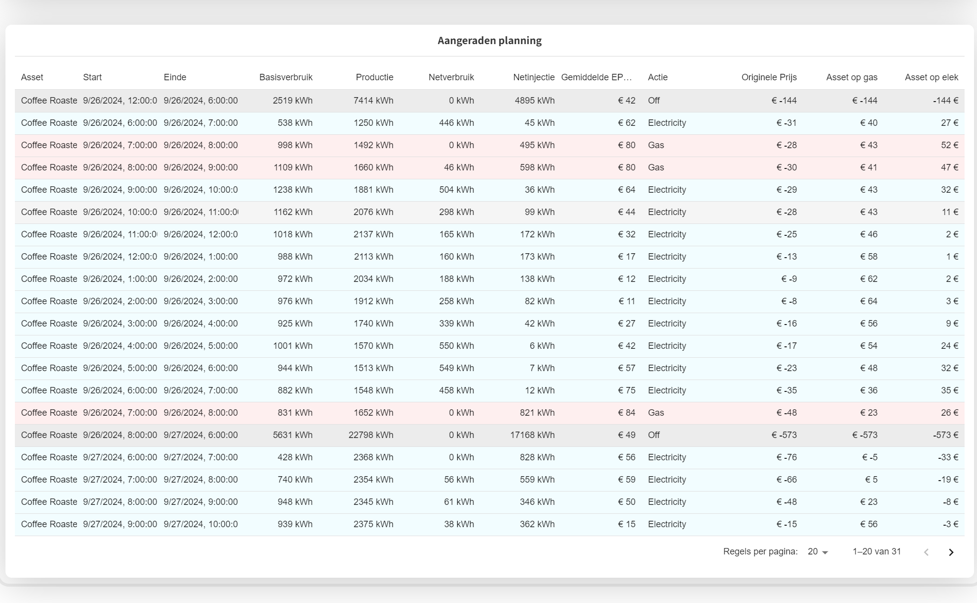
Implementatie van Energytix met…
Koppeling Hybride brander
Koppeling productieplanning
forecasting
…

Slide 10
Demo…

Slide 12
Thanks!

